Slide 1
TABLA DE RESULTADOS
Ciudad | Guayaquil
Area | 105 Km.
Penetreción | 7,9% (incluido clientes con tarjetas prepago)
Abonados | 172.206
Duración de llamada | 150 seg.
Tipo de celda | Omnidireccionales y Microceldas.
Radio de celdas
R= 0,4 Km. | Área celda= 0,416 Km²
R= 1Km. | Área cekda= 2,6 Km²
Grado de Servicio | P.02
Tecnología | CDMA
Reuso de Frecuencia | Factor de reuso N = 1

Slide 2
TABLA DE RESULTADOS
Total Erlangs(hora pico) | 654,96
Estaciones Base | 58
Erlangs/celdas | 11,49
Canales/celdas | 18
MSC | 1
Altura de Antenas BTS
30 m.
50 m.
PÉRDIDAS DE SEÑALIZACIÓN
Área urbana densamente poblada | 119,21 db
Área urbana de población media | 116,21 db
Área suburbana densamente poblada | 12126,65 db
Área suburbana de población media | 127,72 db

Slide 3
TABLA DE RESULTADOS
POTENCIAS
Área urbana densamente poblada | 22,01 dbm = 158mW
Área urbana de población media | 19,01 dbm = 79mW
Área suburbana densamente poblada | 29,45 dbm = 881mW
Área suburbana de población media | 30,52 dbm =1127 mW
SENSIBILIDAD de Rx de Ms | -116,8 dbm
SENSIBILIDA DE Rx de BTS | -119,8 dbm
Margen de desvanecimiento | -7,6 db

Slide 4
COBERTURA DE LAS CELDAS EN LA CIUDAD DE GUAYAQUIL

Slide 5
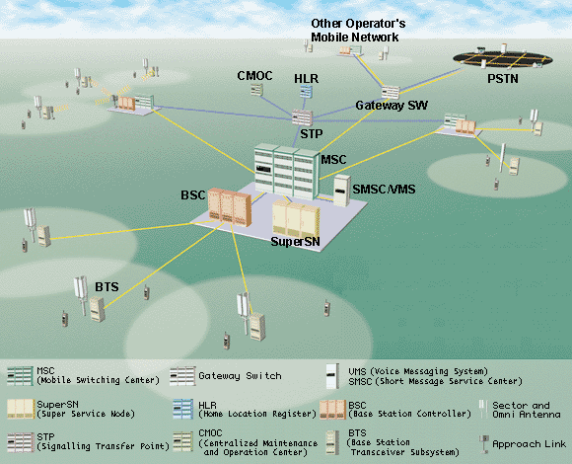

Slide 6
TOTAL DE ESTACIONES BASE
Número Total de Estaciones Base =
[(Cobertura)² + (capacidad)²]½

Slide 7
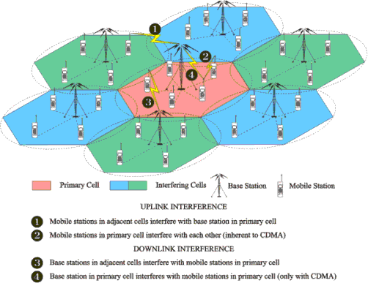

Slide 8
TOTAL DE TRÁFICO
Número de llamadas hora pico = 15719
Tiempo de retención = 150 seg.
Total de tráfico en hora pico =
(15719 x 150) / 3600 = 654,96 Erlangs

Slide 10
MODELOS DE PROPAGACIÓN
Zona ambiental | Modelos comúnmente utilizados
Zona urbana densamente poblada - Propagación del canal entre edificios - Las antenas sobre edificios(macrocelula) ocasionan difracciones múltiples sobre los edificios - Las antenas por debajo de los edificios (microcélulas) ocasionan difracciones alrededor y reflejos sobre los edificios. | Walfisch-Ikegami COST 231 Hata Okumura-Hata
Zona urbana Mezcla de alturas de edificios distintas y de espacios abiertos | COST 231-Hata Okumura-Hata
Zona suburbana Areas empresariales y residenciales, espacios abiertos, bosques | COST 231- Hata Okumura-Hata
Zona Rural Grandes espacios abiertos Difracciones multiples sobre obstaculos | COST 231- Hata Okumura-Hata

Slide 11
MODELO DE PROPAGACIÓN
COST 231 Hata
A(db) = 46,3 + 33,9xLog(F) - 13,82xLog(H) + [44,9 - 6,55 + + Log(H)xLog(D)] + C
A = Pérdida de señalización
F = Frecuencia de MHz ( entre 1700 y 2000 MHz)
D = Distancia entre la estación base y la terminal en Km.
H = Altura efectiva de la antena de la estación base en metros.
C = Factor de corrección de ambiente.
-2db = ambiente urbano densamente poblado
-5db = ambiente urbano con población media.
-8db = ambiente suburbano densamente poblado
-10db = ambiente suburbano con poblacióm media.
-26db = áreas rurales.

Slide 12
POTENCIA
Potencia = Sms - Margen de intrface del receptor - Lconector, varios - Línea de transmisión - Gantena - Adb -
- Margen desvanecimiento - Lpenetración.
Donde:
L = Pérdida
G = Ganancia
S = Sensibilidad
A = Pérdida de Propagación

Slide 13
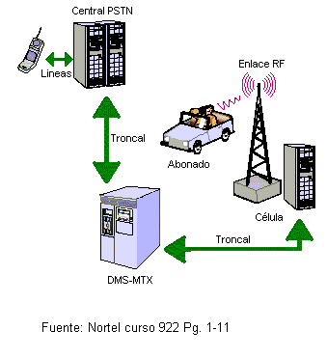
PRESUPUESTO DE ENLACE

Slide 14
PRESUPUESTO DE ENLACE Ejemplo del modelo de presupuesto de un enlace de señalización directa CDMA.
TÉRMINO O FACTOR | DETERMINADO | PRESUPUESTO | FÓRMULA
Potencia de TX de BTS(dbm) | 30,52 dbm
BTS | 1,127 W
% de potencia para canales de tráfico | 74%
Pérdida de cable de BTS (db) | -3 db |  | A
Ganancia de antena TX de BTS(dbi) | 17 dbi |  | B
EIRP de BTS / canal de tráfico (dbm) |  | 30,52 dbm | C
EIRP de BTS / canal de tráfico (watts) |  | 1,127 W
Margen de desvanecimiento (db) |  | -7,6 db | D

Slide 15
PRESUPUESTO DE ENLACE Ejemplo del modelo de presupuesto de un enlace de señalización directa CDMA.
TÉRMINO O FACTOR | DETERMINADO | PRESUPUESTO | FÓRMULA
Margen de interferencia del receptor (db) |  | -3 db | E
Margen de interferencia del receptor (db) |  | -3 db | E
Pérdida en penetración en edificios |  | -20 db | F
Ganancia de antena de MS y pérdida de cuerpo (db) |  | 0 db | G
Sensibilidad de RX de MS (NF 10,5 deb ; Eb/No 5db) |  | -116,8 dbm | H
Pérdida de señalización directa (db) |  | 130,72 db | A+B+C+D+E+F+G+H

Slide 16
PRESUPUESTO DE ENLACE Ejemplo del modelo de presupuesto de un enlace de señalización inversa CDMA.
TÉRMINO O FACTOR | DETERMINADO | PRESUPUESTO | FÓRMULA
Potencia de TX de MS(dbm) | 23 dbm
Potencia de TX de MS (watts) | 0,2 W
Ganancia de antena de MS y pérdida de cuerpo (db) | 0,0 dbi
EIRP de MS (dbm) |  | 23 (dbm) | A
EIRP de MS (watts) |  | 0,2 W
Margen de desvanecimiento (db) |  | -7,6 db | B
Ganancia de antena de MS y pérdida de cuerpo (db) |  | 4 db | C
Margen de interferencia del receptor (db) |  | -3 db | D

Slide 17
PRESUPUESTO DE ENLACE Ejemplo del modelo de presupuesto de un enlace de señalización inversa CDMA.
TÉRMINO O FACTOR | DETERMINADO | PRESUPUESTO | FÓRMULA
Pérdida en penetración en edificios |  | -20 db | E
Ganancia de antena RX de BTS(dbi) |  | 17 db | F
Pérdida de cable de BTS (db) |  | -3 db | G
KTB (dbm/14,4KHz) | -132,4 |  | H
Cantidad de ruido en BTS | 6,4 db |  | I
Eb/Nt (db) | 6,2 db |  | J
Sensibilidad de RX de BTS |  | -119,8 db | H+I+J
Pérdida de señalización directa (db) |  | 130,2 db | A+B+C+D+E+F+G-(H+I+J)

Slide 18
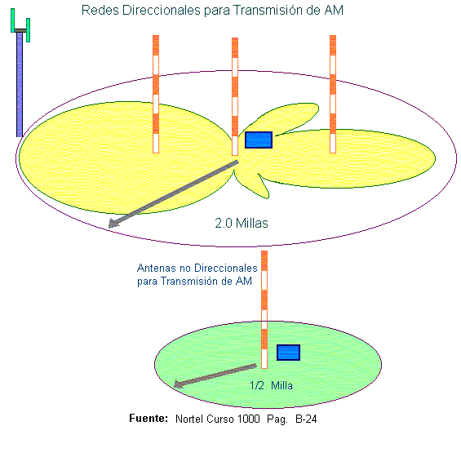
Consideraciones Prácticas para la selección de sitio.
Evitar las redes direccionales de AM
Evitar estaciones AM no direccionales

Slide 19
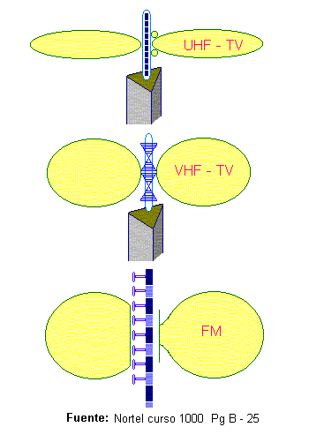
Consideraciones Prácticas para la selección de sitio.
Evitar colocar antenas celulares en las cercanías del campo o dentro del radio de estacions emisoras de alto poder UHF - TV,VHF - TV Y FM
Sitios predetectados cercanos a otras antenas con analizador de espectros.

